Slide 1
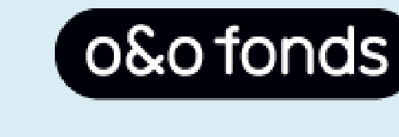

Wijzigingen in de VeWa 2026
Wat verandert er ten opzichte van de VeWa 2020?
Leesbare uitleg voor medewerkers en aannemers
die werken aan, met of nabij warmtenetten.
Van kracht per 1 september 2026
In te zien bij Energie-Nederland via link: VeWa - Energie Nederland

Slide 2

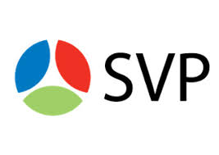


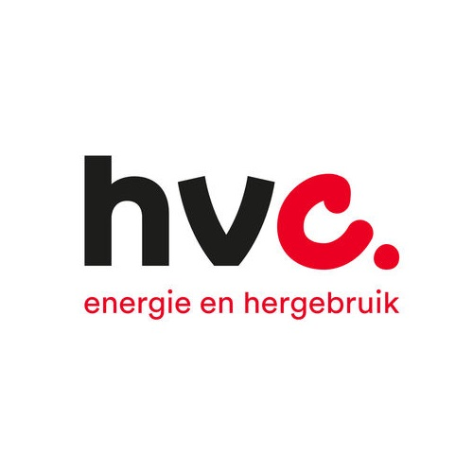



VeWa 2026
Deelnemende bedrijven
De nieuwe VeWa wordt mogelijk gemaakt door:
14

Slide 3
VeWa 2026
Waarom een nieuwe VeWa?
De VeWa 2026 is bedoeld om beter aan te sluiten op de praktijk van warmtebedrijven en op nieuwe warmtebronnen.
1
Minder discussie over wanneer de VeWa geldt.
2
Duidelijker verschil tussen opwek en distributie.
3
Betere kadering van aanwijzingen
De veiligheidsfilosofie blijft hetzelfde: vooraf bepalen wat het werk is, welke risico’s er zijn en welke aanwijzing nodig is.
02

Slide 4
VeWa 2026
Wat is de VeWa?
Veiligheidsvoorschrift Warmte
De vaste set veiligheidsregels voor werken aan, met of in de buurt van warmtenetten en warmtevoorzieningssystemen.
Invulling van zorgplicht
De Arbowet vraagt om een veilige werkplek. De VeWa helpt warmtebedrijven om die zorgplicht praktisch in te vullen.
Bedrijfsspecifiek maken
De VeWa geeft de branchebasis. Elk warmtebedrijf moet zelf vastleggen hoe dit past bij eigen netten, installaties en procedures.
Belangrijk: de VeWa is geen los document voor op de plank, maar een manier om bevoegdheden, werkplannen en veiligheidsmaatregelen te organiseren.
03

Slide 5
VeWa 2026
Grootste wijziging: de grens van 10 MWth verdwijnt
VeWa 2020
VeWa 2026
Alleen opwekinstallaties onder de 10 MWth vielen onder de VeWa.
De vermogensgrens verdwijnt. Er wordt breder beoordeeld of de VeWa past bij de installatie.
Probleem: vermogen zegt niet genoeg over risico of complexiteit.
Kern: beoordelen op complexiteit, standaardisatie en plek in het systeem.
Dus: niet alleen naar vermogen kijken, maar naar het werkelijke systeem en de risico’s.
04

Slide 6
VeWa 2026
Nieuwe beoordeling van opwekinstallaties
De vraag wordt niet: “hoeveel MWth?”, maar: “wat voor installatie is dit?”
Complexiteit
Hoe ingewikkeld is de installatie? Zijn er veel afhankelijkheden, speciale risico’s of afwijkende bedrijfsvoering?
Standaardisatie
Gaat het om een standaard installatie of om maatwerk? Hoe voorspelbaar en herhaalbaar zijn bediening en onderhoud?
Positie in systeem
Waar in het system staat de installatie? Opwek, distributie of aansluiting? De plek bepaalt mede de passende regels.
Elk warmtebedrijf of elke warmtenetbeheerder moet zelf vastleggen op welke systemen de VeWa van toepassing is.
05

Slide 7
VeWa 2026
Wanneer kan de VeWa wel of niet gelden?
Kan onder de VeWa vallen
Meestal buiten deze afbakening
• kleinschalige en gestandaardiseerde opwek: WKK, HWC, warmtepompen
• leidingen voor transport en distributie, inclusief afsluiters
• pompstations en drukreduceerstations
• regelstations, afleverstations en aansluitingen
• grootschalige of complexe opwekinstallaties
• restwarmte uit industrie, WKC, TEO, TEA, TED
• geothermie, bio-energiecentrale, STEG
• situaties waarvoor andere veiligheidsregels beter passen
Let op: “niet onder de VeWa” betekent niet “geen veiligheidsregels”. Dan moet juist duidelijk zijn welke andere regels gelden.
06

Slide 8
VeWa 2026
SOW: Specialistische Opwekwerkzaamheden
SOW is nieuw in de VeWa 2026. Het gaat om specialistisch werk aan kleinschalige opwekinstallaties binnen het warmtesysteem.
Opwek
Productie van warmte: bijvoorbeeld warmtepompen, hulpketels, WKK’s of WKO-installaties.
Distributie
Transport van warmte: leidingen, stations, afsluiters, aansluitingen en de overdracht naar klanten.
Praktisch gevolg
• specialisten kunnen gerichter worden aangewezen en geïnstrueerd
• VOPT kan in bepaalde situaties voldoende zijn, aangevuld met specifieke locatie-instructie
• de grens tussen productie en distributie moet helder zijn vastgelegd
07

Slide 9
VeWa 2026
NWW: besturing en communicatie duidelijker meegenomen
NWW zijn niet-warmtetechnische werkzaamheden in stations. Er wordt niet direct aan de warmte-installatie gesleuteld, maar er kunnen wel risico’s ontstaan.
Voorbeelden
Waarom dit belangrijk is
• software-updates
• aanpassingen in PLC-besturingen
• vervangen van hardware
• werk aan telemetrie of communicatieapparatuur
Besturing en telemetrie kunnen de bedrijfsvoering beïnvloeden. Daarom moet vooraf duidelijk zijn wie toegang heeft, welke instructie nodig is en welke risico’s worden beheerst.
Sleuteltoegang tot een ruimte betekent minimaal: nadenken over NWW, instructie en bevoegdheid.
08

Slide 10
VeWa 2026
BWW scherper afgebakend
BWW staat voor beperkte warmtetechnische werkzaamheden. De VeWa 2026 maakt duidelijker wat daar wel en niet onder valt.
Wat is aangescherpt?
Werkzaamheden mogen niet te snel als “beperkt” worden gezien. De omschrijving is daarom duidelijker gemaakt.
Belangrijke grens
Het oplossen van storingen aan afleversets valt niet onder BWW.
Gevolg
Voor storingen aan afleversets gelden strengere eisen. Minimaal VP is nodig.
Waarom?
Een storing vraagt beoordeling, diagnose en keuze van maatregelen. Dat is meer dan een eenvoudige, afgebakende handeling.
09

Slide 11
VeWa 2026
Aanwijzingen en bedrijfsruimten
Een aanwijzing legt formeel vast wat iemand mag doen: toegang, bediening, werkzaamheden en toezicht.
VOP
Voldoende Onderricht Persoon. Iemand is geïnstrueerd voor bepaalde handelingen of werkzaamheden onder duidelijke voorwaarden.
VOPT
Voldoende Onderricht Persoon Toeganghebbend. Iemand heeft instructie om bepaalde ruimten of installaties te betreden.
Bedrijfsruimte
De VeWa 2026 beschrijft duidelijker welke minimale aanwijzing nodig is om in een warmtetechnische bedrijfsruimte te werken.
Doel: voorkomen dat iemand een ruimte betreedt of werkzaamheden uitvoert zonder passende bevoegdheid en instructie.
10

Slide 12
VeWa 2026
NEN 3654: elektrische beïnvloeding bij infrawerk
Bij graafwerk en ander infrawerk moet niet alleen naar warmtetechnische risico’s worden gekeken.
Wat is het risico?
Hoogspanningssystemen kunnen invloed hebben op stalen warmteleidingen. Daardoor kunnen gevaarlijke spanningen ontstaan.
Wat zegt NEN 3654?
De norm gaat over wederzijdse beïnvloeding tussen buisleidingen en hoogspanningssystemen.
Wat betekent dit?
Vooraf beoordelen of hoogspanning in de omgeving een elektrisch risico vormt voor het warmtenet en de werkplek.
Kort gezegd: buitenwerk aan warmtenetten vraagt ook aandacht voor elektrische risico’s uit de omgeving.
11

Slide 13
VeWa 2026
Enkele kleinere wijzigingen en aanscherpingen in de VWI’s
Buiten eerder benoemde wijzigingen zijn er ook kleinere wijzigingen en aanscherpingen doorgevoerd:
VWI 1 en VWI 2:
Geen medewerkers in nabijheid van open einde bij bedienen afsluiters.
Bedienen bovengrondse afsluiters in MT-netten met een Raam Opdracht (RO).
Aandacht tijdens het lasproces op de risico’s dat er in de leiding luchtbellen aanwezig kunnen zijn of als de leiding gevuld is met lucht.
VWI 5:
Na plaatsen aanboorafsluiter dichtheidscontrole middels lucht, middels afsoppen en druktest voordat aanboring plaats vindt.
VWI 10:
M.b.t. plaatsen en verwijderen stekker elektronische sets.
Controle druk in de binneninstallatie bij indirecte afleversets.
Aandacht voor gewicht van de afleversets.
12

Slide 14
VeWa 2026
Kernsamenvatting wijzigingen
De belangrijkste veranderingen in één oogopslag:
Afbakening: 10 MWth-grens vervalt; beoordelen op systeem, complexiteit en risico.
Specialistische Opwekwerkzaamheden: grens tussen opwek en distributie expliciet vastleggen.
SOW, NWW en BWW: werkcategorieën scherper omschreven met passende instructie en aanwijzing.
Toegang & bevoegdheid: minimale aanwijzing voor ruimten en werkzaamheden vooraf bepalen.
Infrawerk: elektrische beïnvloeding door hoogspanning meenemen volgens NEN 3654.
Samengevat: eerst afbakenen, dan bevoegd en veilig uitvoeren.
12

Slide 15
VeWa 2026
Afsluiting
Je bent nu op de hoogte van de wijzigingen in de nieuwe VeWa 2026
De VeWa speelt een belangrijke rol bij het veilig werken aan warmte. Zelf speel je echter de hoofdrol! Zorgen voor je eigen veiligheid betekent dat je:
- bevoegd bent;
- geïnstrueerd bent;
- weet wat je doet;
- werkt volgens afspraak;
- risico’s actief beoordeelt.
Stop als de situatie niet klopt!
13

